Slide 1


Slide 2
CLASE DE MATEMÁTICAS
PRACTICA DE MULTIPLICACIONES POR DOS Y TRES CIFRAS

Slide 3
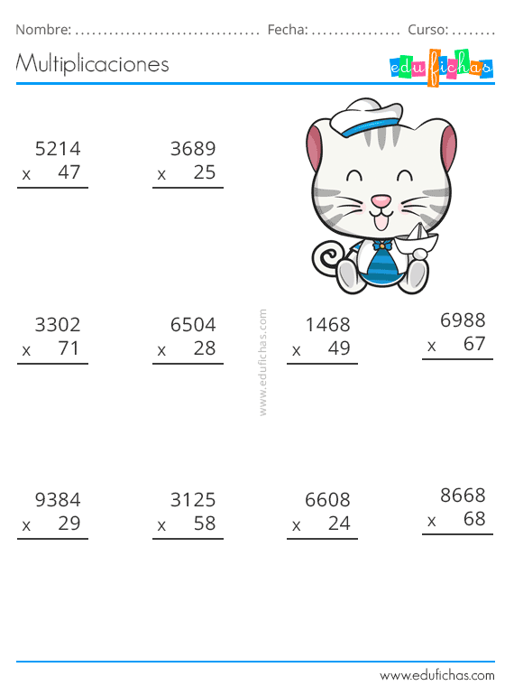

Slide 5
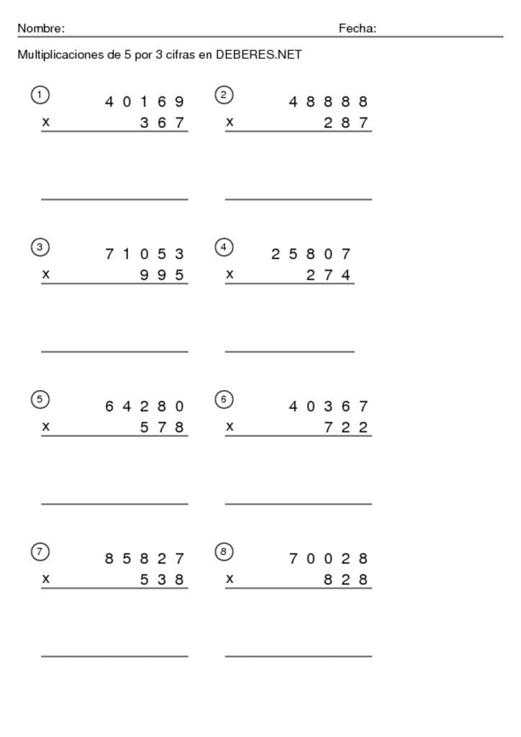
DESARROLLAR EN LA SIGUIENTE HORA DE MATEMÁTICAS EN EL CUADERNO:

Slide 7


